Slide 1

Agnė Mažulienė
M.D., IV kursas
Figūrinės muzikos kompozicijos
samprata ir kūrybiniai aspektai
Tiriamosios dalies vadovė – prof. habil. dr. Gražina Daunoravičienė
Meninės dalies vadovas – prof. dr. Ričardas Kabelis
Meno doktorantų vasaros stovykla
2021.08

Slide 2
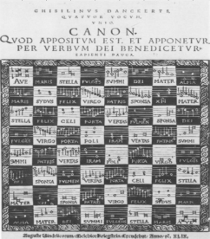
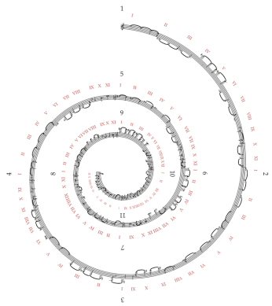
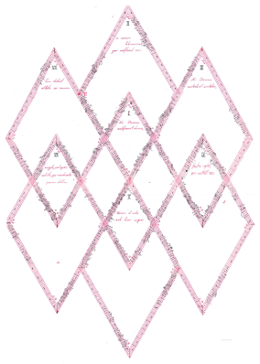
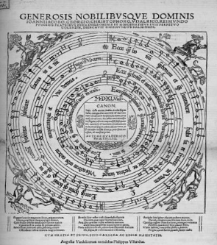
Problematika ir temos pasirinkimo motyvai
Figūrinė muzikos kompozicija (FMK) – iki šiol yra moksliškai neįtvirtintas kompozicijos tipas, vizualiai artimas Augenmusik, enigmatinės ir grafinės notacijos tradicijoms, tačiau pasižymintis savitais funkciniais garso ir ženklo sąveikos kriterijais.
Figūrinės notacijos pavyzdžių analizės, lyginimo ir sisteminimo problema atsiranda dėl nepakankamai atskleistos reiškinio prigimties, retai analizuojamų praktinių šio komponavimo tipo metodų.
Šiame darbe tyrinėjami įvairūs figūrinio komponavimo aspektai sudaro prielaidą suformuluoti šio reiškinio kriterijus ir tyrinėti figūrinį komponavimą kaip savitą kompozicinio mąstymo modelį.

Slide 3
PLANAS
1. FIGŪRINĖS MUZIKOS KOMPOZICIJOS IŠTAKOS, POŽYMIAI IR KRITERIJAI
  1.1. Sąvokos „figūrinė muzikos kompozicija“ (FMK) argumentacija ir kontekstai
  1.2. Figūrinės muzikos notacijos funkcinės ypatybės
    1.2.1. Funkcinis muzikinės notacijos pavyzdžių tipologizavimo modelis
    1.2.1. Figūrinės notacijos funkciniai kriterijai
  1.3. Figūriškumo apraiškų muzikoje modifikacijos: figūrinė notacija, komponavimas, kompozicija
    1.3.1. Neapibrėžtumo faktoriai kompozicijoje
    1.3.2. Figūrinė muzikos notacija kaip komponavimo įrankis
    1.3.3. Figūrinės ir grafinės kompozicijos santykio ypatumai
2. VIZUALIEJI IR STRUKTŪRINIAI FIGŪRINIŲ MUZIKOS KOMPOZICIJŲ ASPEKTAI
  2.1. Vizualiųjų menų formaliosios analizės kriterijų taikymas FMK tyrime
  2.2. FMK muzikinių parametrų organizavimo technikos
    2.2.1. Figūrinio kanono ištakos ir atmainos
    2.2.2. XX–XXI amžiaus FMK komponavimo metodai
3. FIGŪRINIO KOMPONAVIMO PRAKTIKA
  3.1. Figūriškumo apraiškos prekompoziciniuose kūrybos sprendimuose
    3.1.1. Figūrinės muzikos prekompozicijos (FMP) sampratos kontekstai
    3.1.2. FMP sprendimai kompozicinėje praktikoje
      3.1.2.1. FMP sprendimai kaip muzikinės medžiagos atrankos įrankis
      3.1.2.2. Geometrinių linijų išdėstymo determinuota FMP struktūra
      3.1.2.3. Erdvės taškų jungimo modelis FMP prekompozicijoje
  3.2. Muzikinių ir vizualiųjų parametrų sąveika figūrinio komponavimo procese
  3.3.Figūrinė notacija kaip antrinis kūrybinis rezultatas
    3.3.1. Ričardo Kabelio „Mini duo“ (1991) figūrinės partitūros atvejo analizė
    3.3.2. Agnės Mažulienės „Volumen“ (2019) figūrinės partitūros atvejo analizė

Slide 4
Tyrimo metodai:
mokslinės literatūros, lyginamoji, konteksto, dokumentų analizė
Metodų taikymo būdai:
Konsultacijos su kitų meno bei mokslo sričių specialistais;
Informacijos paieška fonduose, archyvuose, duomenų bazėse;
Etimologinių reikšmių analizė, dėmesys sąvokoms;
Susirašinėjimas su mokslininkais, fondų sklaidos atstovais;
Bendradarbiavimas su autoriais, netyrinėtos medžiagos paieška;
Kompozitorių asmeninių archyvų bei rankraščių tyrinėjimas;
Bendravimas su giminingų temų tyrėjais;
Interviu komponavimo metodų klausimais.

Slide 5
Ačiū už dėmesį!

